Slide 1

KẾT NỐI TRI THỨC VỚI CUỘC SỐNG
Toán 1
GV: Đồng Thị Ái Quỳnh

Slide 2

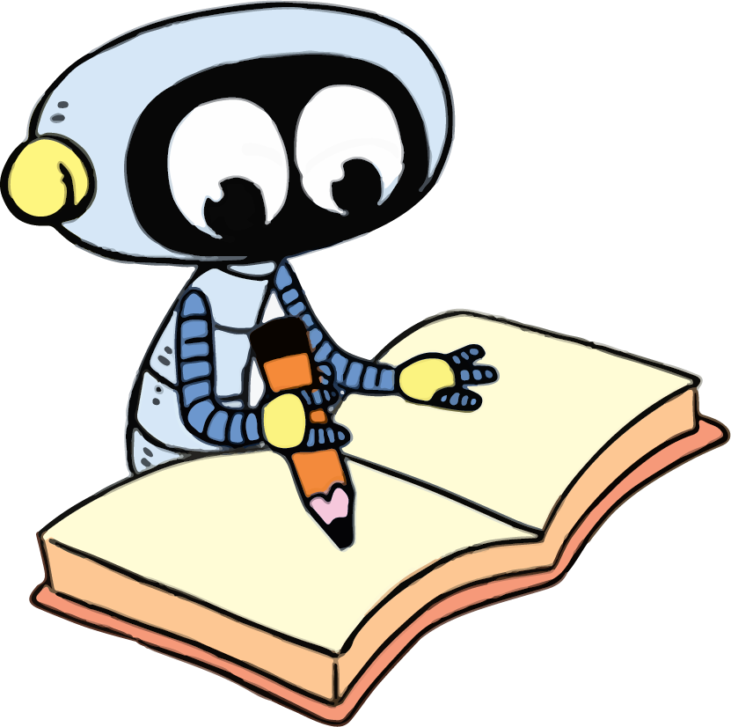
Bài 20: Ôn tập chung
( trang 112 + 113)
Ban biên tập AES

Slide 3


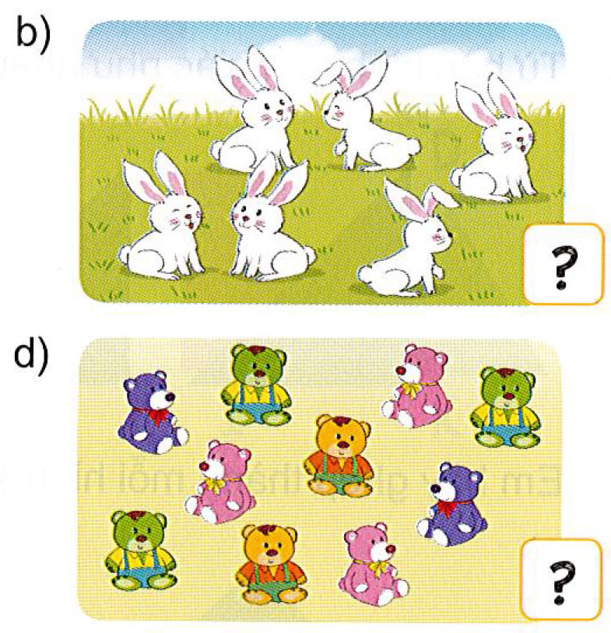
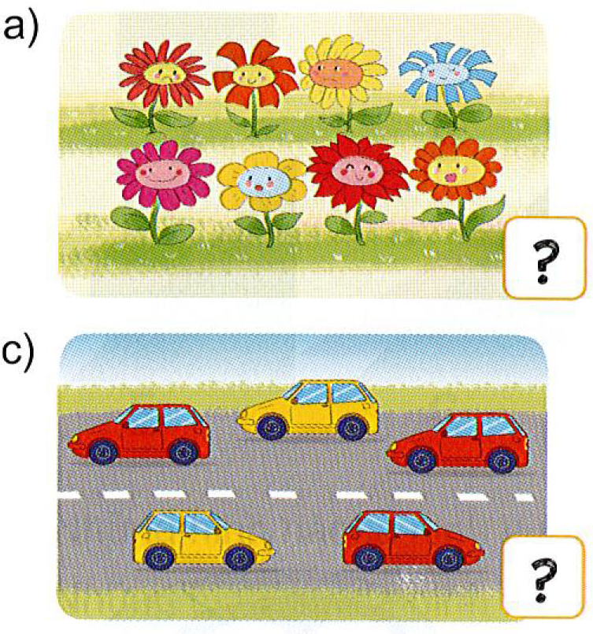
Tổ chức hs chơi trò : Đố bạn ?
8
6
5
10

Slide 4
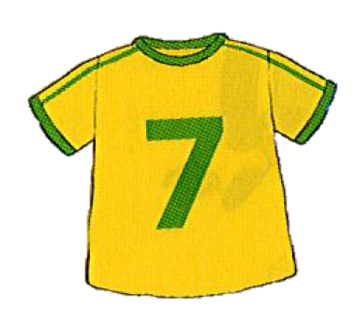
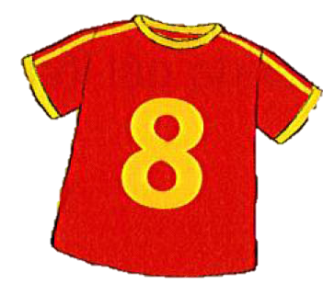
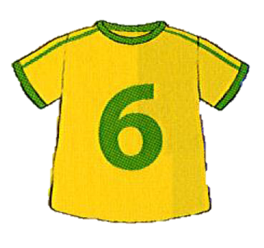
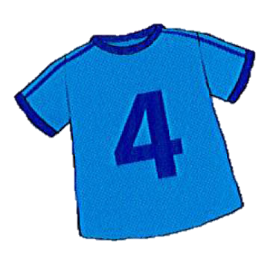

Slide 5

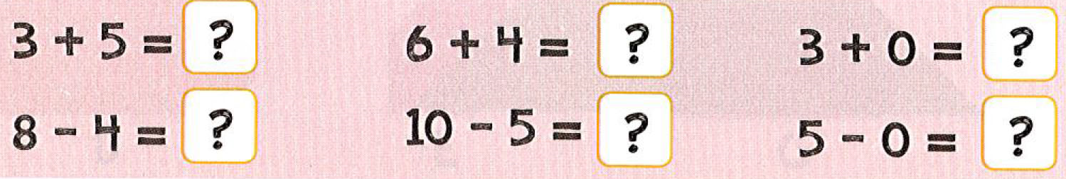
8
10
3
4
5
5

Slide 6


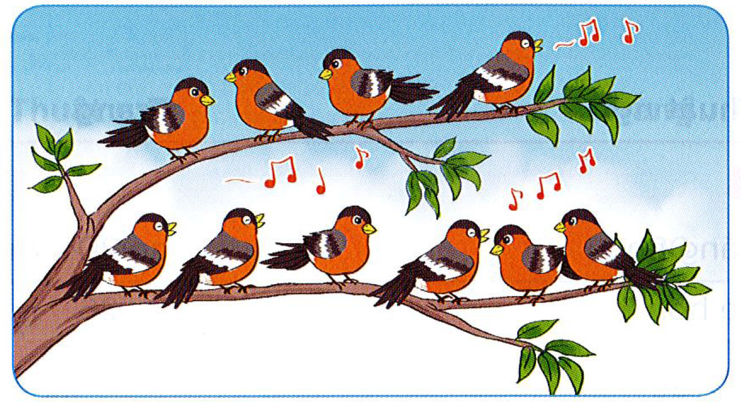

4
6
10

Slide 7

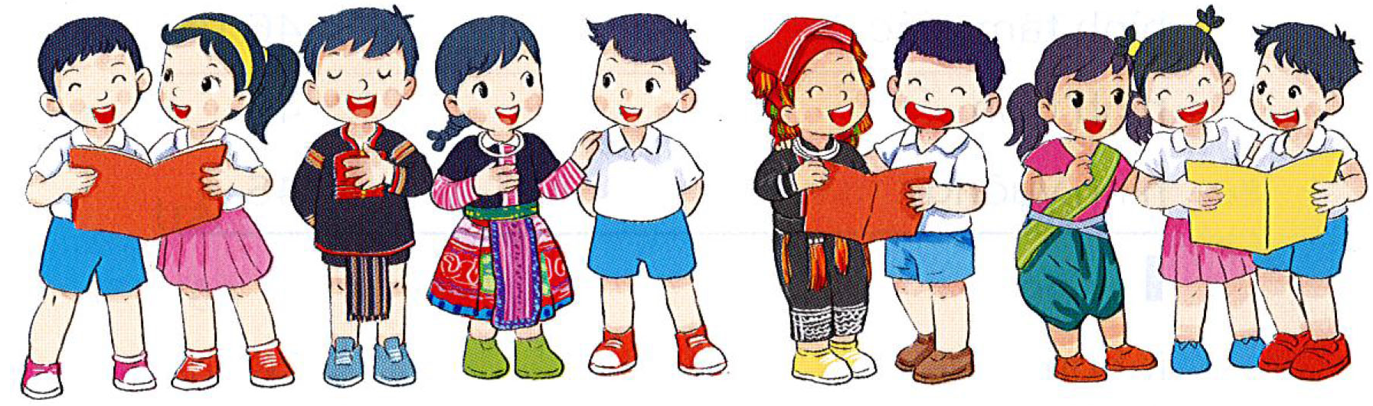

10
5

Slide 8
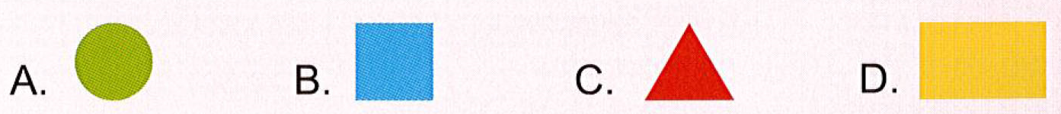

Slide 9

CỦNG CỐ
BÀI HỌC

